Slide 1


Slide 2



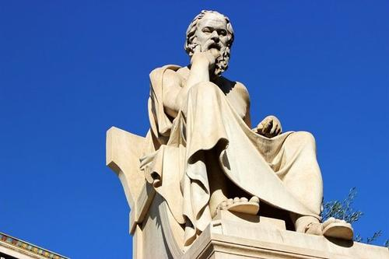

人教版八年级下册
第11课 为实现中国梦而努力奋斗
第三单元
世界上最快乐的事，莫过于为理想而奋斗。
——苏格拉底
梦想

Slide 3




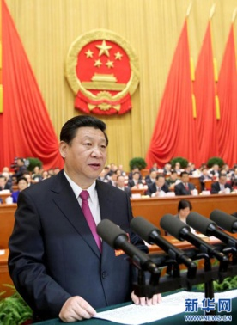


人教版八年级下册
第三单元 中国特色社会主义道路
第11课 为实现中国梦而努力奋斗

Slide 4

人【学习目标】
第三单元
1、说出“中国梦”的含义，概述“中国梦”的基本内涵和“两个一百年”奋斗目标。
2、说出“四个全面”战略布局的内容，分析它的形成过程和作用。
3、感受是把依赖我国取得的历史性成就和历史性变革，坚定中国梦一定能实现的信心。
教版八年

Slide 5
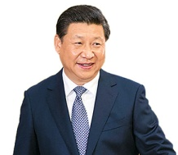
人教版八年级下册
第11课 为实现中国梦而努力奋斗
第三单元
一： 梦想起航

Slide 6

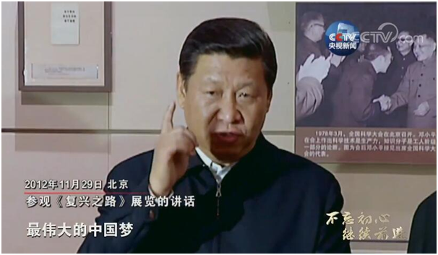
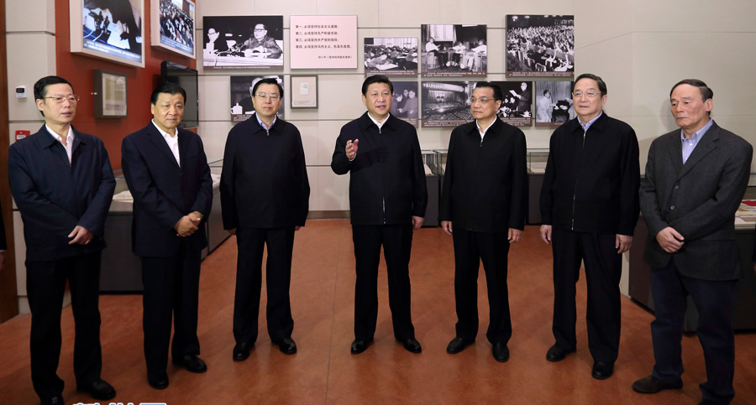
人教版八年级下册
第11课 为实现中国梦而努力奋斗
第三单元
一：梦想起航
每个人都有理想和追求，都有自己的梦想。现在，大家都在讨论中国梦，我以为，实现中华民族伟大复兴，就是中华民族近代以来最伟大的梦想。
……这个梦想，凝聚了几代中国人的夙愿，体现了中华民族和中国人民的整体利益，是每一个中华儿女的共同期盼。
——习近平在参观《复兴之路》展览时的讲话
2012年11月,习近平在参观《复兴之路》展览时提出:“实现中华民族伟大复兴,就是中华民族近代以来最伟大的梦想。”

Slide 7

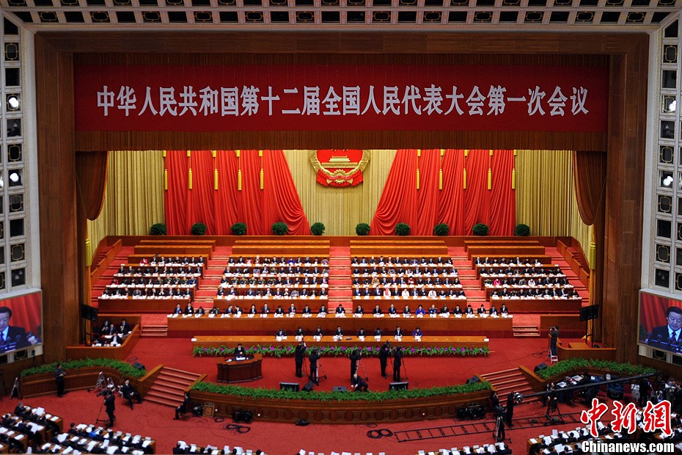
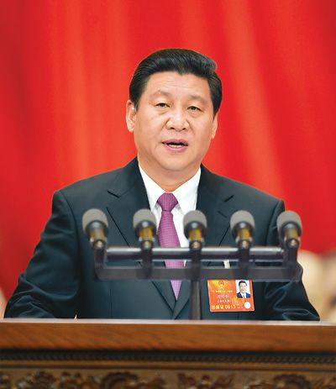
人教版八年级下册
第11课 为实现中国梦而努力奋斗
第三单元
一：梦想起航
2013年
十二届全国人大一次会议
习近平在十二届全国人大一次会议上当选为国家主席，会上他深刻阐述了中国梦的宏伟蓝图。

Slide 8
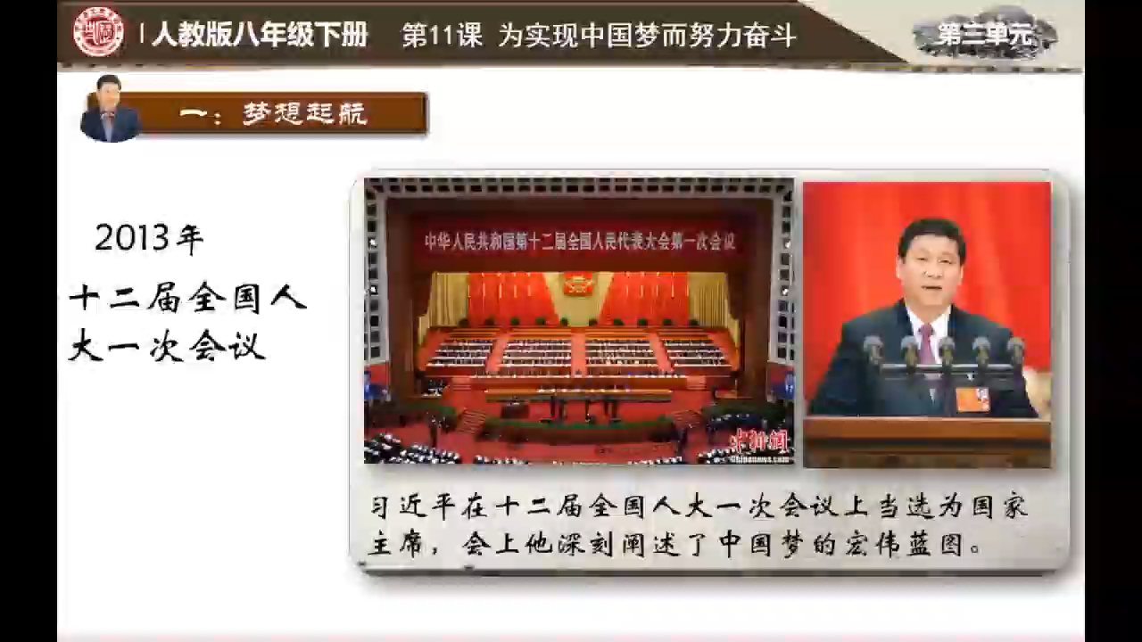

Slide 9

国家富强
民族振兴
为什么是“中国梦”？
人民幸福
这个梦是中国的
这是用最新最美的语言描绘中国超越当下的精神追求
这具有为人民群众所喜闻乐见的鲜明感性色彩
人民
因为，中国梦归根到底是______的梦

Slide 10
中国梦
提出时间
提出者
基本内涵
实现路径
2012年11月
习近平
国家富强
民族振兴
人民幸福
必须走中国道路
必须弘扬中国精神
必须凝聚中国力量

Slide 11



人教版八年级下册
第11课 为实现中国梦而努力奋斗
第三单元
一：梦想起航
“两个一百年”奋斗目标—
即到中国共产党成立100年（2021年）时,实现国内生产总值和城乡居民人均收入比2010年翻一番,全面建成小康社会；到中华人民共和国成立100年（2049年）时,建成富强民主文明和谐的社会主义现代化国家,实现中华民族会伟大复兴。
2012年，中共十八大报告提出“两个一百年”奋斗目标，它与中国梦一起，成为引领中国前行的时代号召。

Slide 12
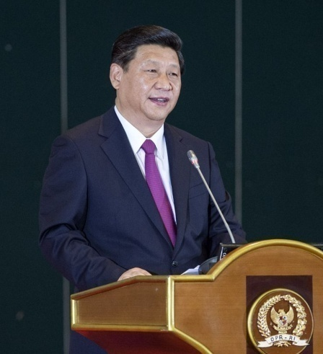
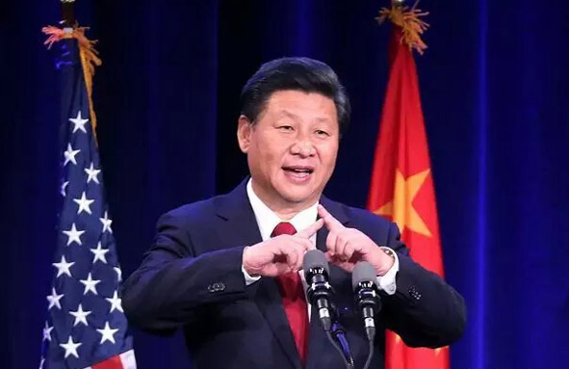
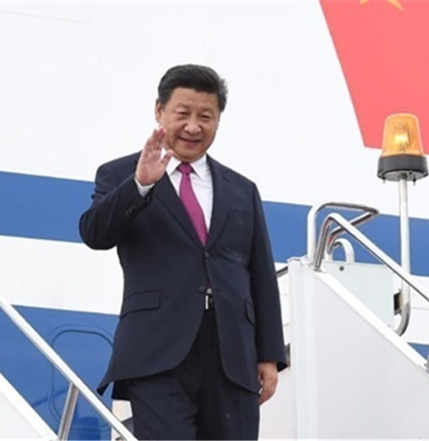
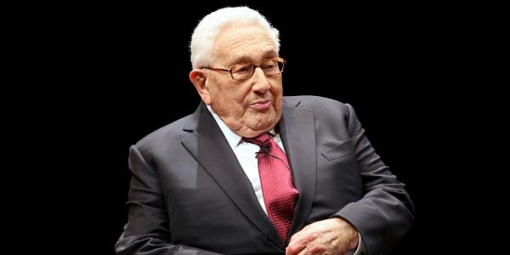
人教版八年级下册
第11课 为实现中国梦而努力奋斗
第三单元
中国梦宏伟蓝图——奋斗目标
当中国实现第二个一百年目标时，中国会比任何一个社会都要强大，人均收入将会达到发达国平。…… 只要目睹了最近一代中国人的变化，都会坚定地相信中国将实现目标。
——2017年美国前国务卿基辛格
在历次出访中，习近平主席多次提到“两个一百年”，向世界详解中国的奋斗目标，激发起世界范围的广泛共鸣。

Slide 13
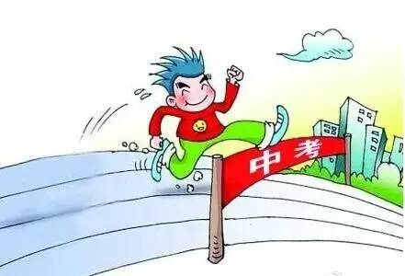

人教版八年级下册
第11课 为实现中国梦而努力奋斗
第三单元
一：梦想起航
2021年的我们
2049年的我们

Slide 14
人教版八年级下册
第11课 为实现中国梦而努力奋斗
第三单元
二： 梦想保障

Slide 15


人教版八年级下册
第11课 为实现中国梦而努力奋斗
第三单元
二：梦想保障
全面建成小康社会
全面深化改革
全面依法治国
全面从严治党

Slide 16

人教版八年级下册
第11课 为实现中国梦而努力奋斗
第三单元
四个全面战略布署——提出过程
中共十八大提出全面建成小康社会
全面建成小康社会

Slide 17
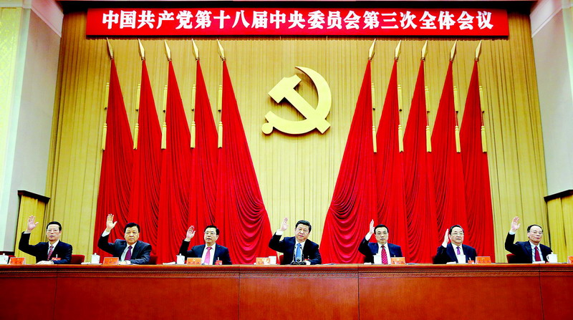

人教版八年级下册
第11课 为实现中国梦而努力奋斗
第三单元
四个全面战略布署——提出过程
2013年,中共十八届三中全会通过《中共中央关于全面深化改革若干重大问题的决定》。
指出要完善和发展中国特色社会主义制度,推进国家治理体系和治理能力现代化,并对经济体制改革、政治体制改革、文化体制改革社会体制改革、生态文明体制改革和党的建设制度改革进行了全面部署。
全面深化改革

Slide 18



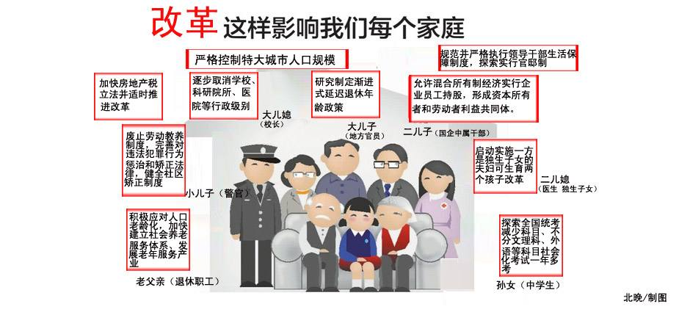
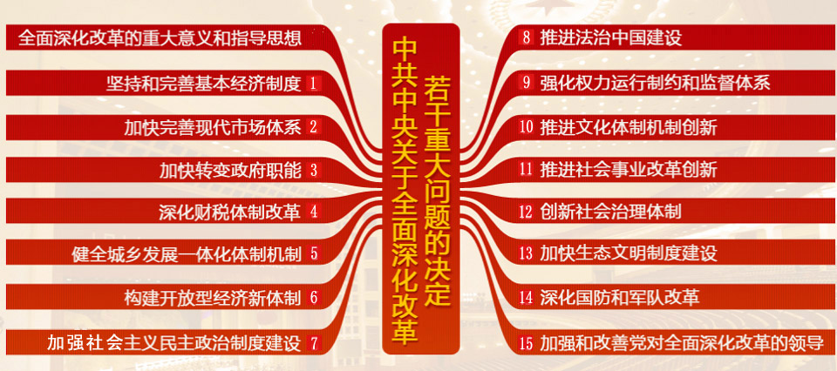

全面
深化改革

Slide 19
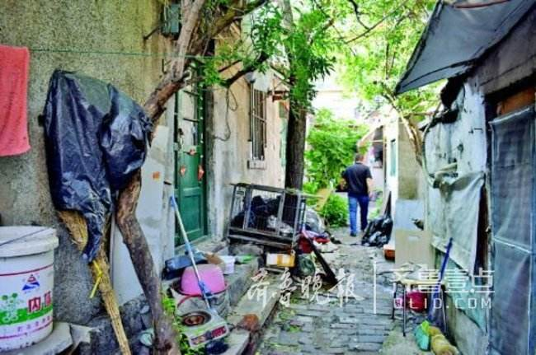
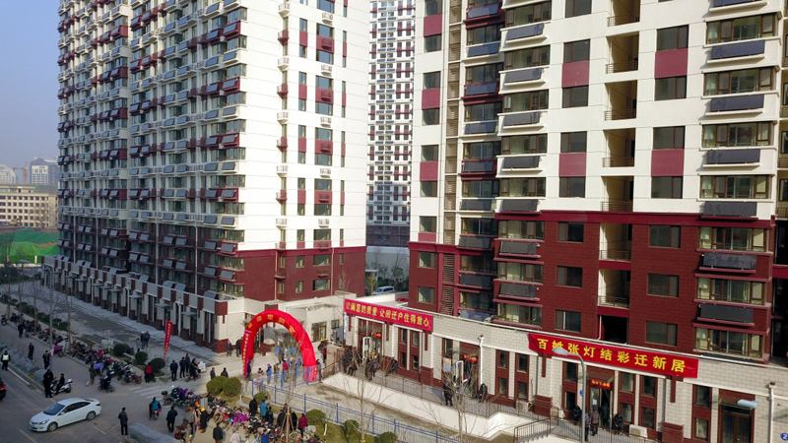
人教版八年级下册
第11课 为实现中国梦而努力奋斗
第三单元
二：梦想保障
济南棚户区改造

Slide 20
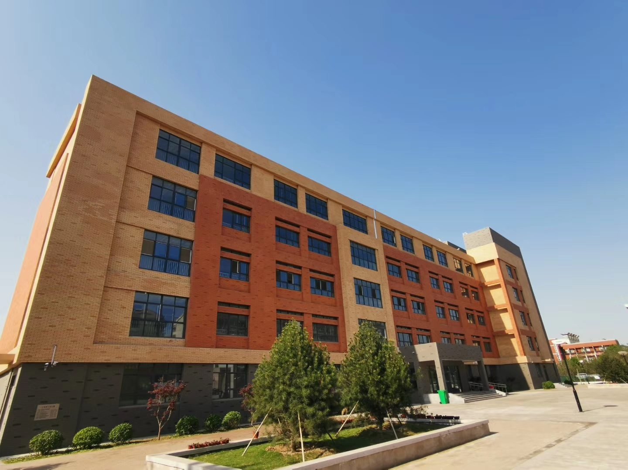
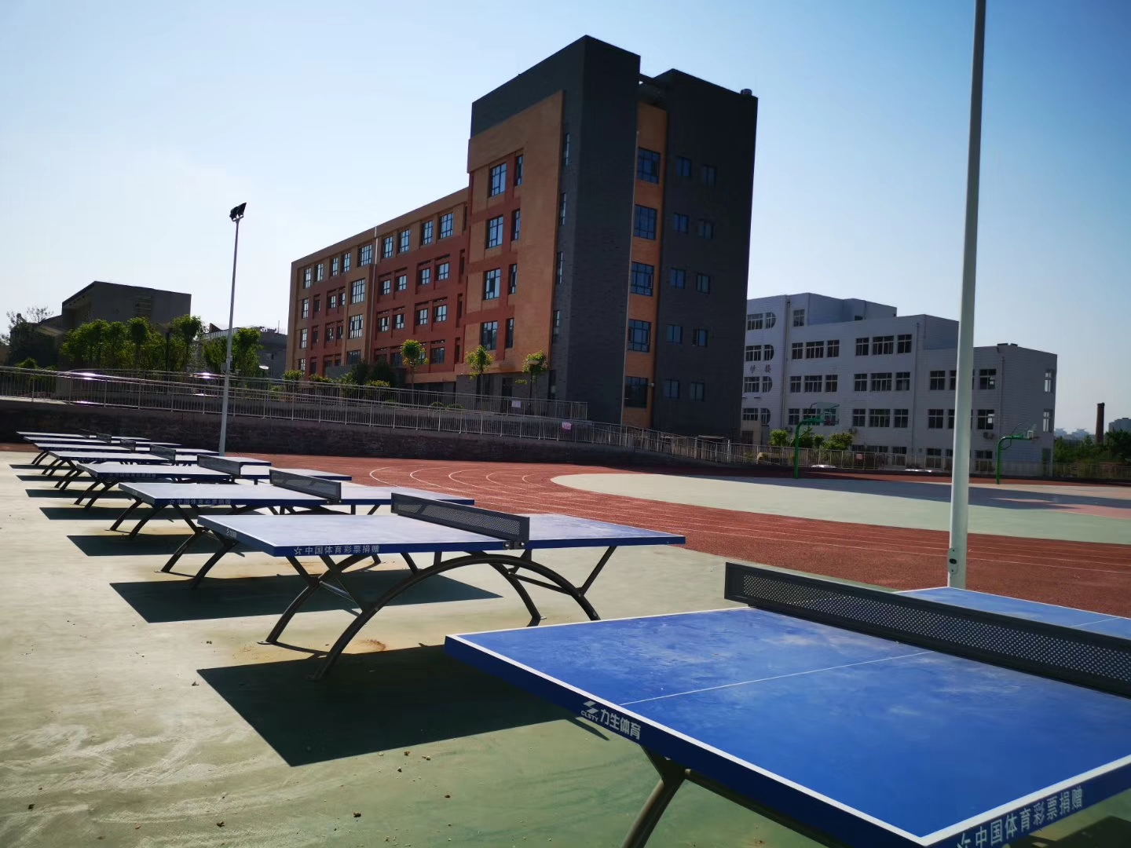
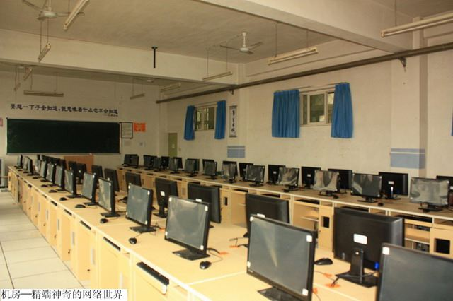
人教版八年级下册
第11课 为实现中国梦而努力奋斗
第三单元
二：梦想保障
我们美丽、现代化的学校

Slide 21
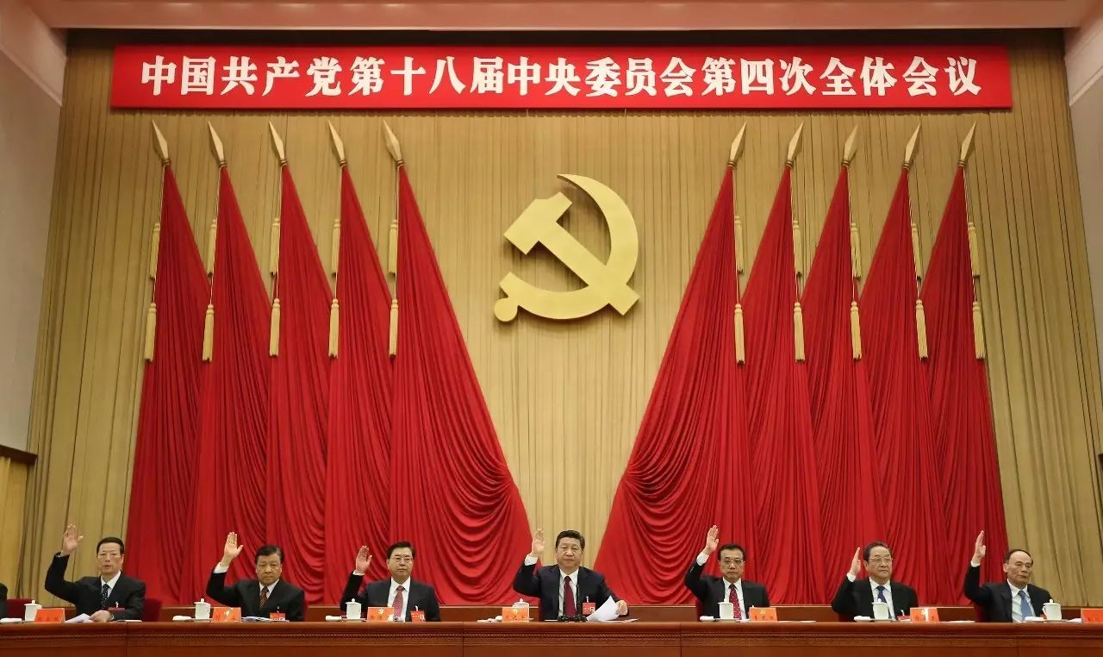
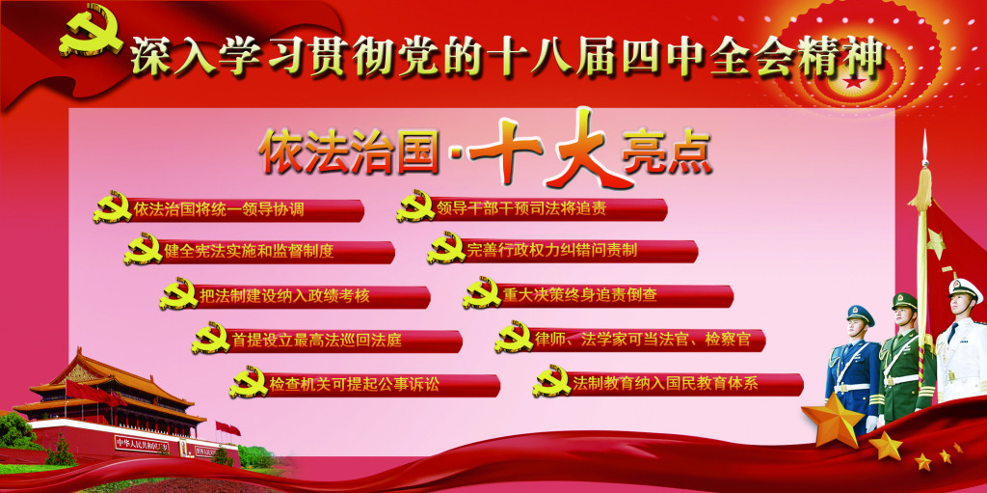
人教版八年级下册
第11课 为实现中国梦而努力奋斗
第三单元
四个全面战略布署——提出过程
2014年10月,中共十八届四中全会通过了《中共中央关于全面推进依法治国若干重大问题的决定》。
指出全面推进依法治国的总目标是群建设中国特色社会主义法治体系建设社会主义法治国家。
全面依法治国

Slide 22
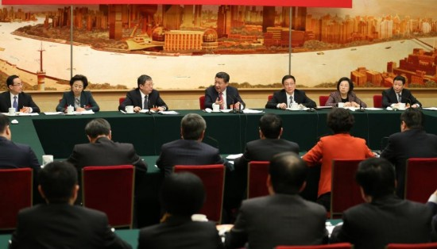
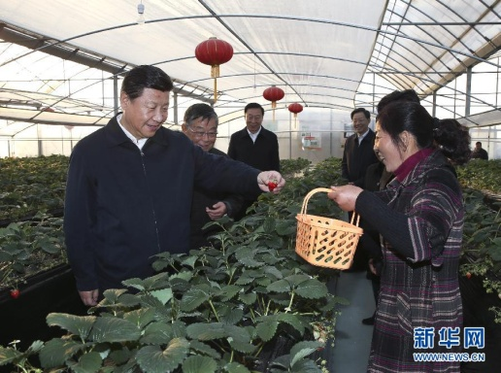
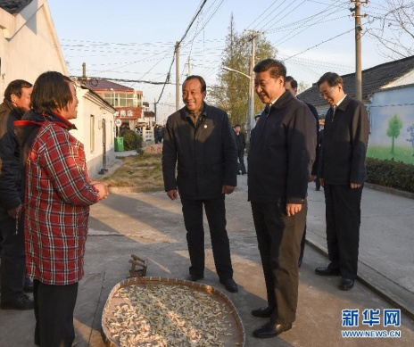
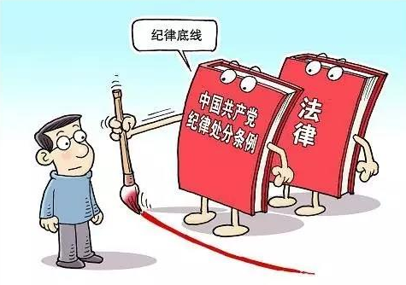
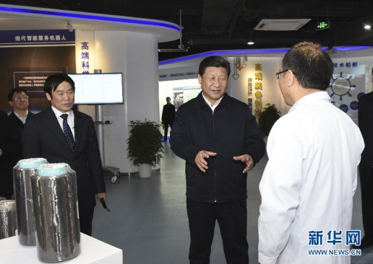
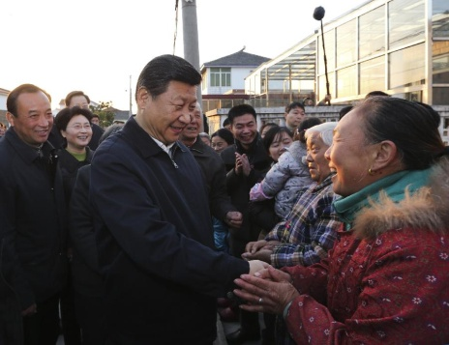
人教版八年级下册
第11课 为实现中国梦而努力奋斗
第三单元
四个全面战略布署——提出过程
习近平在江苏调研（2014.12 ）
2014年12月,习近平在江苏调研时强调,从严治党是全党的共同任务,全面从严治党是推进党的建设新的伟大工程的必然要求。
全面从严治党

Slide 23
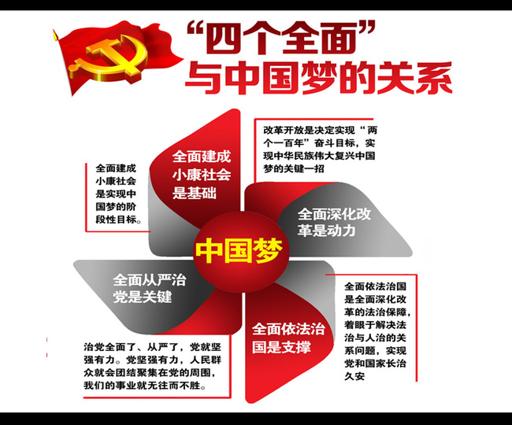
人教版八年级下册
第11课 为实现中国梦而努力奋斗
第三单元
四个全面战略布署——评价

Slide 24
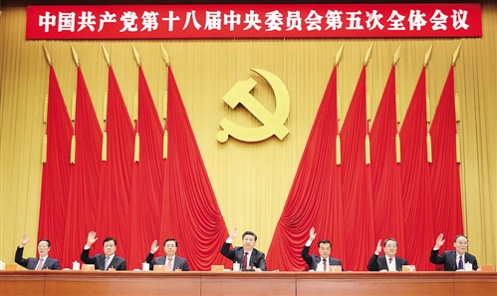

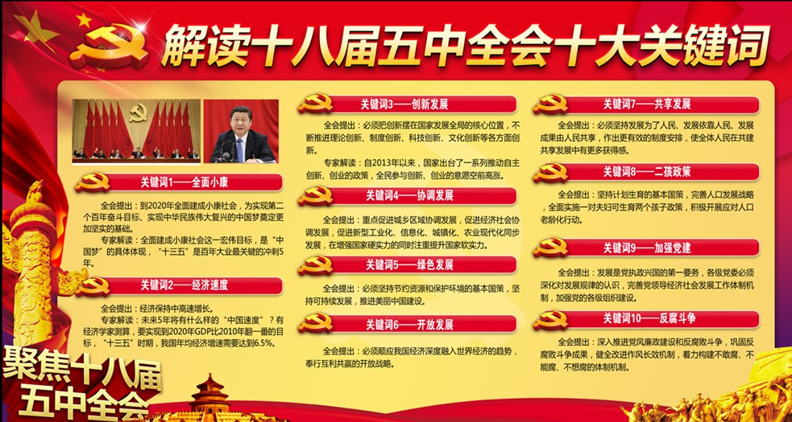
人教版八年级下册
第11课 为实现中国梦而努力奋斗
第三单元
新发展理念——提出
时间
2015年10月
会议
中共十八届五中全会全会审议通过了《中共中央关于制定国民经济和社会发展第十三个五年规划的建议》。

Slide 25

人教版八年级下册
第11课 为实现中国梦而努力奋斗
第三单元
新发展理念——内容
创新、协调、绿色、开放、共享

Slide 26

人教版八年级下册
第11课 为实现中国梦而努力奋斗
第三单元
新发展理念——目标
着力提高发展质量和效益，形成平衡发展结构，改善生态环境，实现合作共赢，增进人民福祉。

Slide 27
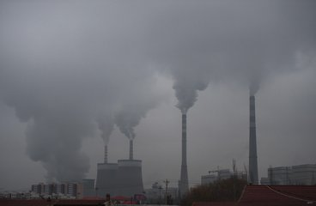

人教版八年级下册
第11课 为实现中国梦而努力奋斗
第三单元
新发展理念——目标
绿色环保

Slide 28
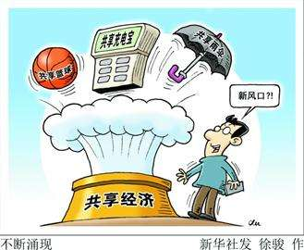
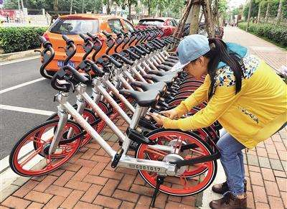
人教版八年级下册
第11课 为实现中国梦而努力奋斗
第三单元
新发展理念——目标
共 享
共享发展，就是要把“蛋糕”分配好，注重解决好社会公平正义问题。

Slide 29

人教版八年级下册
第11课 为实现中国梦而努力奋斗
第三单元
新发展理念——评价
新发展理念针对的是我国发展中的突出矛盾,回答的是中国当前最为紧迫的现实问题,关系我国发展全局和未来前景。

Slide 30
人教版八年级下册
第11课 为实现中国梦而努力奋斗
第三单元
三： 梦想成效

Slide 31
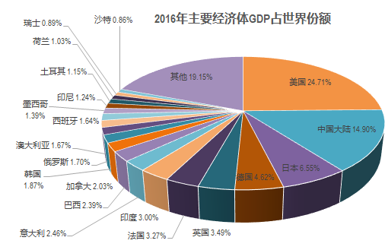
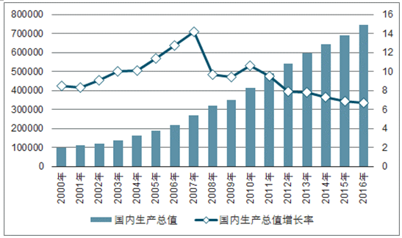

人教版八年级下册
第11课 为实现中国梦而努力奋斗
第三单元
三：梦想成效
中国的国内生产总值持续高速增长,粮食、棉花肉类和原煤、钢、水泥等200多种工农业产品的产量在世界名列前茅。
2000-2016年中国国内生产总值及增长率

Slide 32

人教版八年级下册
第11课 为实现中国梦而努力奋斗
第三单元
三：梦想成效
小记者在行动
改革开放四十年，青春寻访新时代

Slide 33
人教版八年级下册
第11课 为实现中国梦而努力奋斗
第三单元
三：梦想成效
十八大后：
“一带一路”建设
筹建和成立亚洲基础设施投资银行
加快自由贸易区建设
推进人民币国际化进程
雄安新区的建设

Slide 34

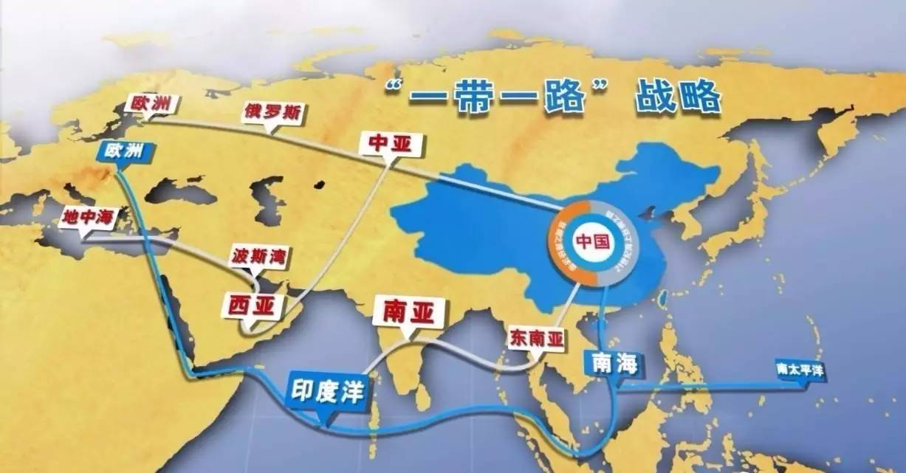
人教版八年级下册
第11课 为实现中国梦而努力奋斗
第三单元
经济建设取得重大成就——表现
“一带一路”发端于中国，贯通中亚、东南亚、南亚、西亚乃至欧洲部分区域，涉及到包括中国在内的65个国家，是世界上跨度最长的经济大走廊，也是世界上最具发展潜力的经济合作带。覆盖约44亿人口，经济总量约21万亿美元，人口和经济总量分别占全球的63%和29%。

Slide 35

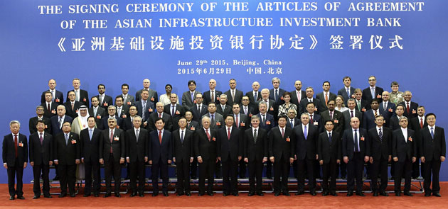
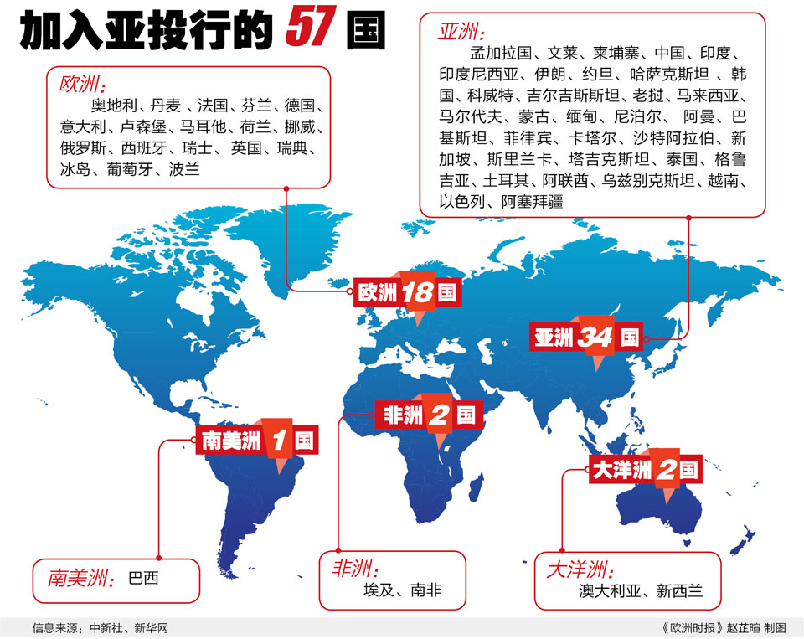
人教版八年级下册
第11课 为实现中国梦而努力奋斗
第三单元
经济建设取得重大成就——表现
筹建和成立亚洲基础设施投资银行。
亚洲基础设施投资银行(Asian Infrastructure Investment Bank ，简称亚投行，AIIB)。 2015年《亚洲基础设施投资银行协定》签署仪式在北京举行，成立宗旨是为了促进亚洲区域的建设互联互通化和经济一体化的进程，并且加强中国及其他亚洲国家和地区的合作。总部设在北京。2018年５月，亚投行成员总数扩围至86个。

Slide 36
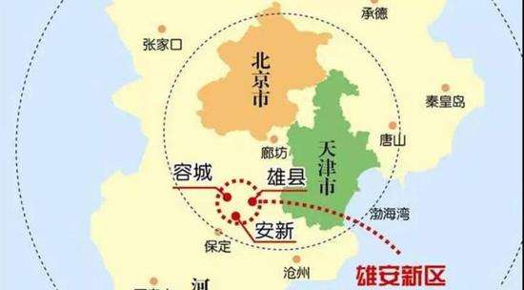
人教版八年级下册
第11课 为实现中国梦而努力奋斗
第三单元
经济建设取得重大成就——表现
2017年4月1日中共中央、国务院决定设立雄安新区。雄安新区的建立对于集中疏解北京非首都功能，探索人口经济密集地区优化开发新模式，调整优化京津冀城市布局和空间结构，培育创新驱动发展新引擎，具有重大现实意义和深远历史意义。

Slide 37


Slide 38


中共十八大以来，习近平着眼于世界格局和发展大势，提出 “人类命运共同体”的新思想理念
2015年,习近平出席第70届联合国大会,发表了题为《携手构建合作共赢新伙伴,同心打造人类命运共同体》的重要讲话，对当代国际关系的影响积极而深远。
中
国
梦
与
世
2017年,联合国社会发展委员会第55届会议 “构建人类命运共同体”理念首次被写入联合国决议中。
界
梦

Slide 39


人教版八年级下册
第11课 为实现中国梦而努力奋斗
第三单元

Slide 40

中华民族伟大复兴的
中国梦
一定能够实现！

